Slide 1
8° ANO – ENSINO FUNDAMENTAL II
MATEMÁTICA
SECRETARIA MUNICIPAL DE EDUCAÇÃO E CULTURA DE ALFENAS
Clique aqui para continuar

Slide 2
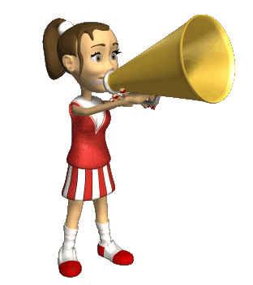
ATENÇÃO!!!
NÃO HÁ NECESSIDADE DE REALIZAR A IMPRESSÃO DESTE MATERIAL.
AS ATIVIDADES NÃO SÃO OBRIGATÓRIAS.
OS(AS) ALUNOS (AS) IRÃO REVER ESTAS ATIVIDADES NA VOLTA ÀS AULAS.
AOS PAIS, ALUNOS E/OU RESPONSÁVEIS;
Imagem disponível em: https://m.gifanimados.com/Gifs-Tecnologia/Animaciones-Equipos-Sonido/Megafonos/Animadora-Con-Megafono-90620.php
https://br.pinterest.com/pin/265571709265294874/
ANTERIOR
PRÓXIMA

Slide 3
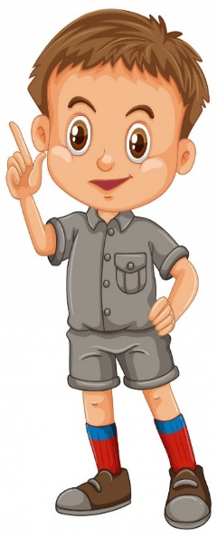
ALUNO,
COPIE OS LINKS ABAIXO PARA FAZER AS LEITURAS DAS CARTILHAS E RESOLVA AS ATIVIDADES PROPOSTAS.
Oi! Tudo bem? Esperamos que estejam todos bem! Está preparado para testar seus conhecimentos sobre Matemática? Preparamos algumas atividades para você, nesse momento de pandemia, e as cartilhas ao lado com informações sobre o Coronavírus.
Resolva as atividades no
seu caderno.
Imagem disponível em: https://br.freepik.com/vetores-premium/menino-feliz-apontando-dedo_2178474.htm
Disponível em:
Disponível em:
https://drive.google.com/file/d/1WoyueUThO-nxSdyKAnOOgd7SHI4m9jOE/view?fbclid=IwAR2VG49PA8Y8BeUoPEAimUSzWotsFsndPTF-A4I9ycLgx3X5dzbHh10FsdU
https://www.ana.gov.br/noticias/diretoria-colegiada-aprova-medidas-em-decorrencia-do-novo-coronavirus-covid-19/cartilha_coronavirus.pdf/view
PRÓXIMA
ANTERIOR

Slide 4
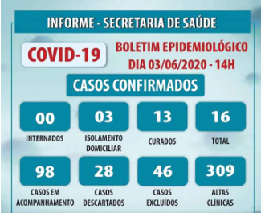
ATIVIDADES:
I- Ao lado, temos:
As informações, retiradas da cartilha do Ministério da Saúde, que foi indicada para a leitura;
As informações sobre o Boletim Epidemiológico da Secretaria Municipal de Saúde de Alfenas/MG, registrado na data de 03/06/2020.
BOLETIM EPIDEMIOLÓGICO ALFENAS/MG
ANTERIOR
Disponível em: https://www.facebook.com/pg/prefeituradealfenas/posts/
PRÓXIMA

Slide 5
O boletim epidemiológico, do slide anterior , registrou, no dia 03/06/2020, um total de 16 casos confirmados em Alfenas. Considerando a porcentagem informada: “80% dos casos de coronavírus são leves”, o total de casos leves de coronavírus em Alfenas, nessa data, aproximadamente, é igual a:
Responda em seu caderno
A
13
C
15
SUGESTÃO DE VÍDEOAULA PARA ESSA ATIVIDADE:
https://www.youtube.com/watch?v=nUgAGtEBleM
Copie o link acima para assistir à aula no youtube.
B
14
D
16
Imagem disponível em: https://estacao-da-leitura.webnode.pt/espa%C3%A7o-crian%C3%A7a/
ANTERIOR
PRÓXIMA

Slide 6
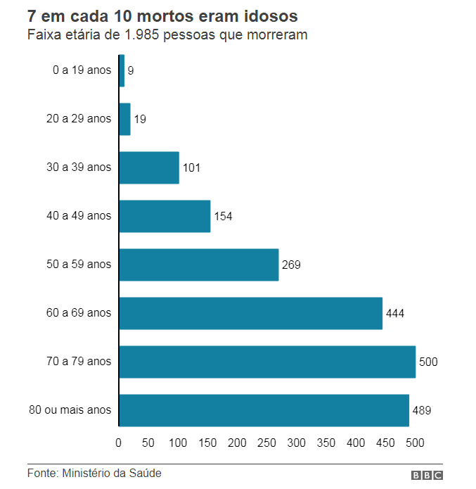
CORONAVÍRUS: GRÁFICO PARA ENTENDER A SITUAÇÃO ATUAL DO BRASIL NA PANDEMIA
13 maio 2020
II- Observando o gráfico ao lado,
pode-se afirmar que:
A
o gráfico mostra que, quanto maior a faixa etária, maior o número de mortes.
o número de mortes da faixa etária de 70 a 79 anos representa 50% (metade) das 1985 pessoas que morreram.
B
C
o número de mortes de pessoas de 60 anos ou mais é igual a 1433.
D
o número de mortes é maior em pessoas acima de 80 anos de idade.
Responda em seu caderno
PRÓXIMA
ANTERIOR

Slide 7
III- Leia a manchete a seguir:
Coronavírus: Número de mortes chega a 150 em Minas Gerais
https://g1.globo.com/mg/minas-gerais/noticia/2020/05/16/coronavirus-numero-de-mortes-chega-a-150-em-minas-gerais.ghtml
Por G1 Minas — Belo Horizonte
16/05/2020 10h48
Considere a proporção apresentada no gráfico da atividade anterior: 7 em cada 10 mortos eram idosos.
De acordo com o número de mortes em Minas Gerais apresentada na manchete acima e a proporção; qual o número de idosos mortos por Coronavírus em Minas Gerais?
A
45
C
105
SUGESTÕES DE VÍDEOAULAS PARA ESSA ATIVIDADE:
https://www.youtube.com/watch?v=4HBKywBYUx0
https://www.youtube.com/watch?v=1nrpk_fqpd0
B
75
D
115
Responda em seu caderno
Imagem disponível em: https://br.pinterest.com/pin/853854410578329298/
PRÓXIMA
ANTERIOR

Slide 8
As informações do cartaz ao lado foi retirada da Cartilha do Ministério da Saúde, indicada para a leitura. Leia a informação ao lado e resolva a atividade a seguir:
IV- O número decimal, indicado no termômetro do cartaz, em sua forma fracionária, é igual a:
A
37
8
SUGESTÃO DE VÍDEOAULA PARA ESSA ATIVIDADE:
https://www.youtube.com/watch?v=X6MxNW9fM2M
Copie o link acima para assistir à aula no youtube.
B
378
10
Responda em seu caderno
C
378
100
Imagem disponível em: http://blingee.com/blingee/view/81793368-bye-a-
D
378
1000

Slide 9
Agora, vamos conferir as respostas?
Atividade 1: A
Atividade 2: C
Atividade 3: C
Atividade 4: B

Slide 10
Siga as dicas que você aprendeu e se cuide!
TCHAU!!!
Referência da imagem: https://br.pinterest.com/pin/388928117819787774/

